Slide 1
Globālā sasilšana un tās sekas I

Slide 2
ZEMES KLIMATA PĀRMAIŅU RAKSTURS
Zemes klimata mainības tendenču analīze sniedz pārliecinoši daudz pierādījumu tam, ka pēdējā gadsimta laikā Zemes klimats ir būtiski izmainījies
Pārmaiņas skar gan klimata kopējos rādītājus, gan arī izmaiņas Zemes biofizikālajās sistēmās (piemēram, vielu apriti, plūsmas u.c.)
Zemes temperatūra
Nokrišņu daudzums
Sniega segas stabilitāte Zemes ziemeļu reģionos, kalnos
Ir pamats uzskatīt, ka siltumnīcefekta gāzu emisijas apjoms un koncentrācijas pieaugums atmosfērā uzskatāms par galveno faktoru, kas nosaka Zemes klimata būtiskās izmaiņas – globālo sasilšanu

Slide 3
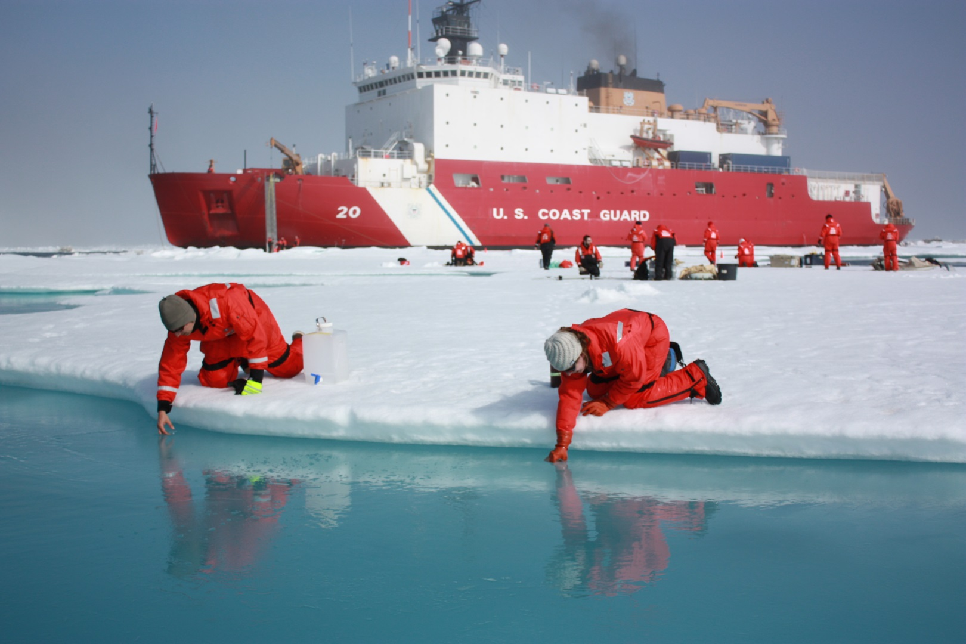
Laika posms 1983.-2012.g. ir bijis siltākais laika periods pēdējo 1400 gadu laikā Z puslodē, kur šādu klimata rekonstrukciju ir iespējams veikt
Globālā vidējā kombinētā temperatūra virs sauszemes un okeāniem uzrāda lineāru pieauguma tendenci
laika posmam no 1880. līdz 2012.g.
Katra no pēdējām trim dekādēm ir bijusi ar augstāku temperatūru kā jebkura dekāde kopš 1850.g.
Globālā sasilšana pēdējos 150 gados ir noteikusi ne tikai temperatūras pieaugumu, bet ietekmējusi jūras līmeņa celšanos un Ziemeļu puslodes sniega segas
platības samazināšanos
July 10, 2011 – Sampling Melt Ponds in Chukchi Sea, NASA

Slide 4
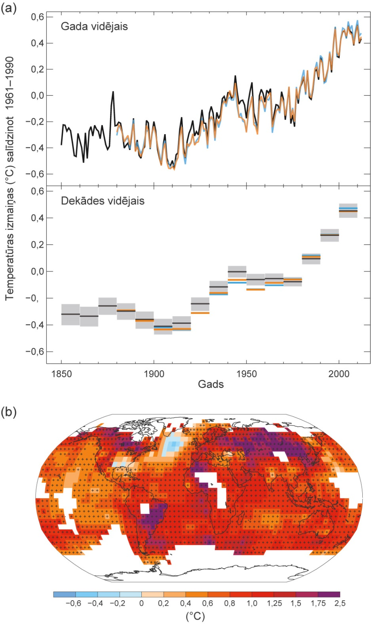
Globālās gada vidējās gaisa temperatūras (virs sauszemes un okeāniem) novirzes laika posmam 1850.-2012.g.
Globālās gada un dekādes vidējās gaisa temperatūras, (salīdzinot ar vidējo temperatūru 1961.-1990.g.) laika posmam 1850.-2012.g.
Novērotās temperatūras izmaiņas laikā no 1901. līdz 2012.g.

Slide 5
Dažu nozīmīgu vides datu mainība pēdējo
simts gadu laikā
Sniega segas platības pavasara sezonā Ziemeļu puslodē
Pasaules Okeāna siltumietilpības izmaiņas
Jūras ledāju platība Arktikā vasarā
Globālās vidējās jūras līmeņa izmaiņas

Slide 6
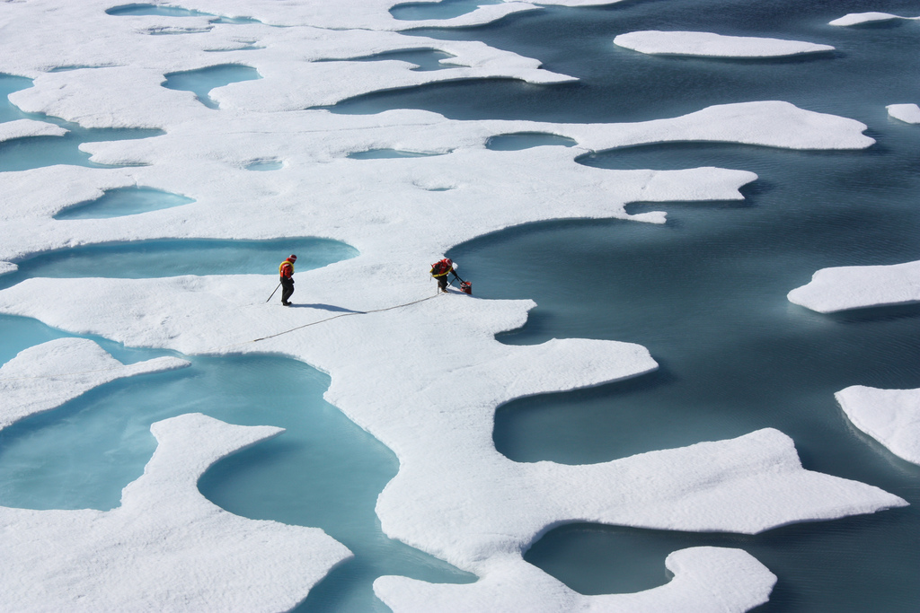
Tomēr temperatūras pieaugums uz Zemes nav bijis vienmērīgs – visstraujāk temperatūra ir palielinājusies Zemes polu reģionos – Arktikā un Antarktīdā
Ir pierādīts ne tikai piezemes temperatūras, bet arī troposfēras temperatūras pieaugums, turklāt temperatūras pieauguma ātrums pētītajā atmosfēras masā ir līdzīgs
Ir palielinājies arī ūdens tvaiku daudzums atmosfērā, ko savukārt nosaka temperatūras palielināšanās
Ūdens tvaiku koncentrācijas pieaugums atmosfērā var pastiprināt siltumnīcefektu nākotnē, jo ūdens ir viena no siltumnīcefektu veicinošām vielām
Kopš 1960.g. veiktie mērījumi pierāda, ka palielinājusies okeānu ūdeņu temperatūra (līdz pat 3000 m dziļumam), jo ūdens absorbē lielāko daļu pieplūstošā siltuma daudzuma
Okeānu ūdeņu temperatūras palielināšanās var sekmēt tilpuma palielināšanos un jūras līmeņa celšanos, kā arī ietekmēt
ūdeņu plūsmu raksturu
September 16, 2011 – Arctic Sea Ice, NASA

Slide 7
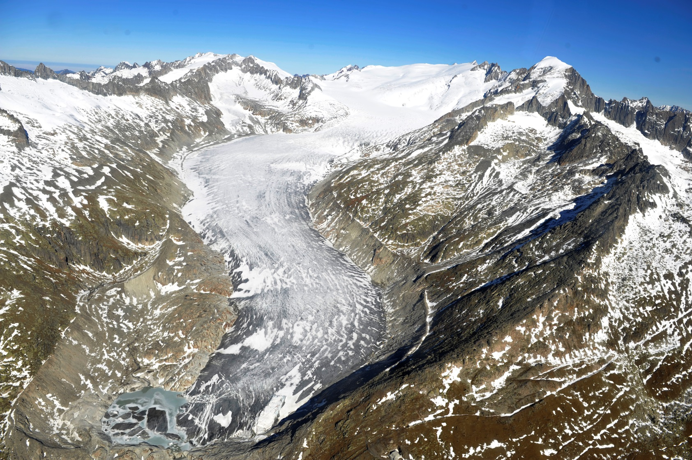
Pēdējā gadsimta laikā ir samazinājusies ne tikai sniega segas platība Z puslodē, bet arī kalnu un kontinentālo ledāju platība, kā arī mūžīgā sasaluma
aizņemtās platības, kas sekmē jūras līmeņa celšanos
October 16, 2011 – Aerial View of Switzerland’s Fast-Decreasing Glaciers, UN
Īpaši būtiski tiek ietekmēti Antarktīdas un
Grenlandes ledāji
Kalnāju ledāji kļūst arvien īsāki un plānāki, piemēram, Vidusāzijā un D-Sibīrijas kalnājos daudzi šļūdoņi pēdējo 200 gadu laikā ir kļuvuši īsāki par 4 km
Alpu kalnu ledāju platība samazinājusies par 30-40% salīdzinājumā ar platību, kādu tie aizņēma
Mazajā ledus laikmetā
Eiropā šļūdoņu straujā samazināšanās ir tieši saistīta ar Alpu reģiona straujo klimata pasiltināšanos 20.gs. laikā; samazinās arī zemes sasalums mūžīgā
sasaluma apgabalos

Slide 8
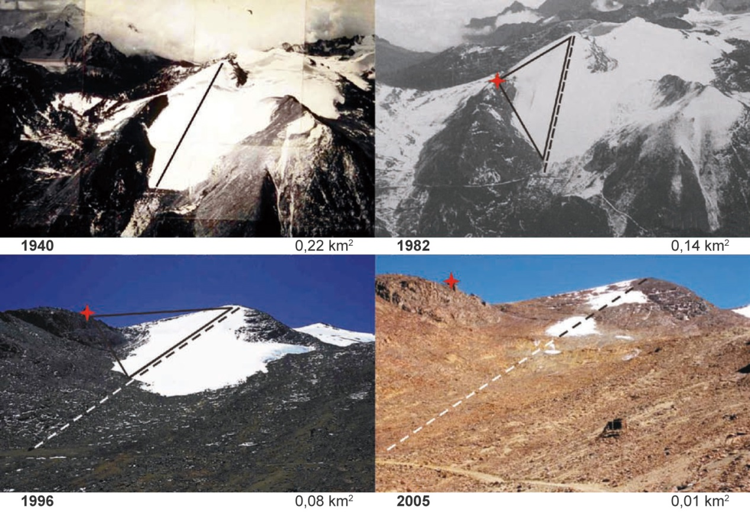
Kalnu ledāju platības izmaiņas
60 gadu laikā

Slide 9
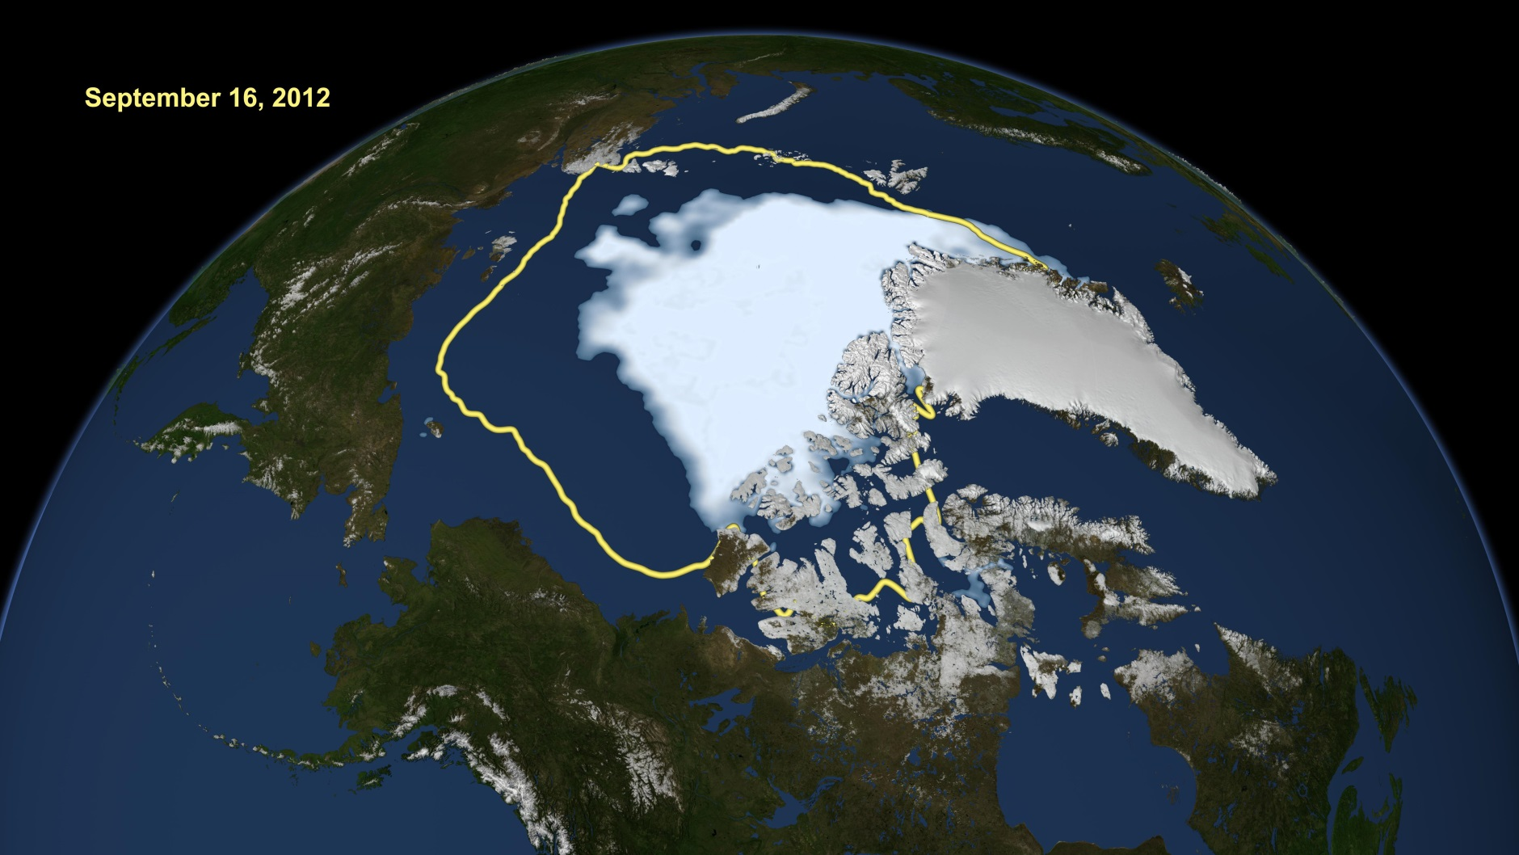
Tā kā temperatūras pieaugums ir īpaši būtisks Zemes polārajos reģionos, ir samazinājusies arī jūras
ledus aizņemtā platība
Arctic Sea Ice Hits Smallest Extent In Satellite Era, NASA
Jūras līmeņa mainība ir ievērojami ietekmējusi krasta erozijas procesus un sekmējusi piekrastes
teritoriju degradāciju
Nokrišņu daudzums, lai arī nevienmērīgi, bet vidēji uz Zemes ir pieaudzis par 2% kopš 20.gs. sākuma, kā arī ievērojami ir palielinājies ekstremālu nokrišņu biežums
Nokrišņu daudzums ir pieaudzis Z-Amerikā un D-Amerikā, Z-Eiropā, Z-Āzijā un Centrālāzijā, bet samazinājies Sāhela reģionā,
Vidusjūras reģiona valstīs un D-Āfrikā

Slide 10
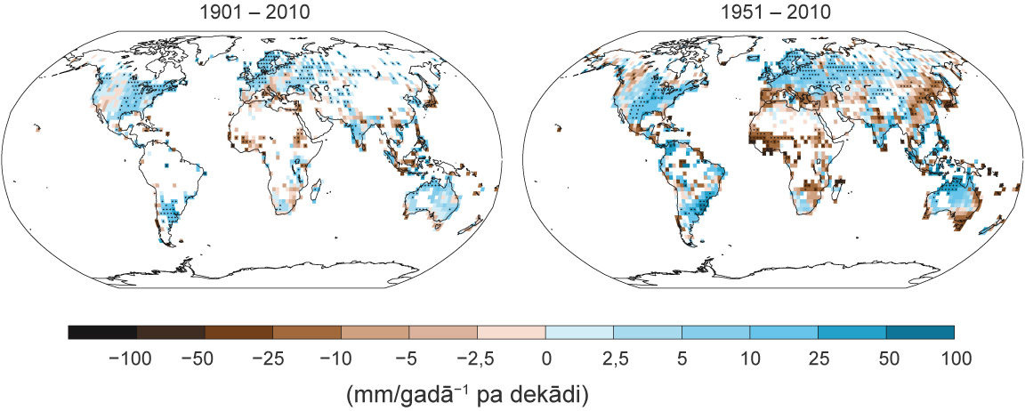
Novērotās nokrišņu daudzumu izmaiņas
virs sauszemes
Laika posmam 1901.-2010.g.
Laika posmam 1951.-2010.g.

Slide 11
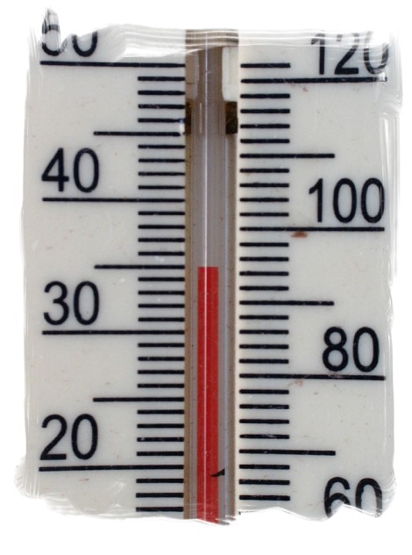
Globālā sasilšana tiek saistīta arī ar klimata sistēmas stabilitātes ietekmēšanu un ekstremālu klimatisko parādību biežuma pieaugumu – tas attiecas gan uz tropisko ciklonu un
viesuļvētru biežuma un intensitātes mainību Karību jūras reģionā,
gan arī uz musonu lietavām Āzijā
Klimata mainība tieši ietekmē ne tikai dabas, bet arī cilvēkvidi, kā arī konkrētajam reģionam netipisku sugu invāziju
Vasaras globālās sasilšanas ietekmē daudzos reģionos ir kļuvušas siltākas, kā arī biežāki ir kļuvuši laika posmi, kad novērojami ekstremāli augstas temperatūras «karstuma viļņi»
Negatīvo ietekmi ļoti karstās vasarās pastiprina pieaugošais gaisa mitrums – konstatēts, ka mērenā klimata reģionos ļoti karstos laika apstākļos nāves gadījumu skaits dienā pieaug
Karstuma viļņi ASV pilsētās, Francijā 2003.g. un Grieķijā 2007.g. vasarā prasīja vairāku simtu cilvēku dzīvības, piemēram, karsuma viļņi Londonā palielināja mirstību par 15%

Slide 12
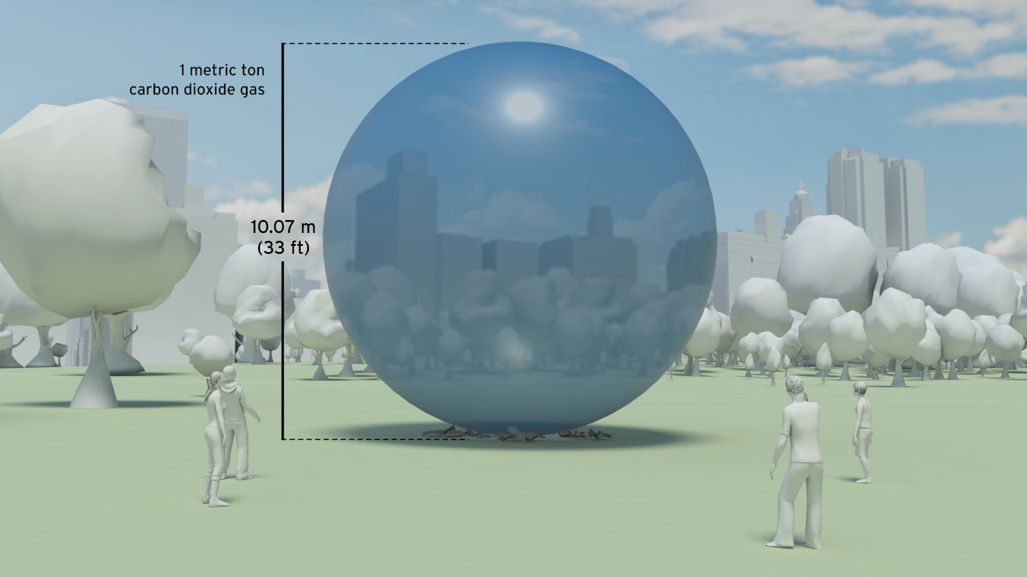
Novērotās izmaiņas Zemes atmosfērā – koncentrācijas indikatori
CO₂ koncentrācija atmosfērā – ↑ pieaugums par 40±4%
CO₂ saistīšanās spēja Zemes biosfērā – ↓ samazinājums par 14±7 GtC 20.gs. 90-tajos gados
CH₄ koncentrācija atmosfērā – ↑ pieaugums par 151±25%
N₂O koncentrācija atmosfērā – ↑ pieaugums par 20±5%
O₃ koncentrācija troposfērā – ↑ pieaugums par 35±15%
O₃ koncentrācija stratosfērā – ↓ samazinājums laikā 1970-2012, variē atkarībā no augstuma vjl. un ģeogrāfiskā platuma grādiem
Citas siltumnīcefekta gāzes – ↑ vispārējs pieaugums pēdējos 50 gados

Slide 13
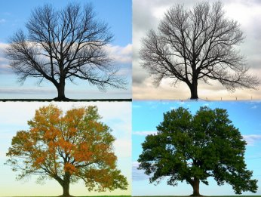
Novērotās izmaiņas Zemes atmosfērā –
laika apstākļu indikatori
Zemes virsmas temperatūra – ↑ pieaugums par 0,84±0,2% ºC 20.gs., vairāk sauszemē nekā okeānā
Temperatūra Z puslodē – ↑ lielākais pieaugums 20.gs. pēdējos 1000 gados; 20. gs. 90-tie gadi ir tūkstošgades siltākā desmitgade
Diennakts temperatūras amplitūda – ↓ samazinājums uz sauszemes laikā 1950.-2012.g.
Temperatūras minimums naktī – ↑ pieaugums divas reizes salīdzinājumā ar dienas maksimālo temperatūru
Karstās dienas / karstuma indekss – ↑ pieaugums
Aukstums / sals (dienas ar temperatūru zem 0 ºC) – ↓ samazinājums sauszemē 20.gs.

Slide 14
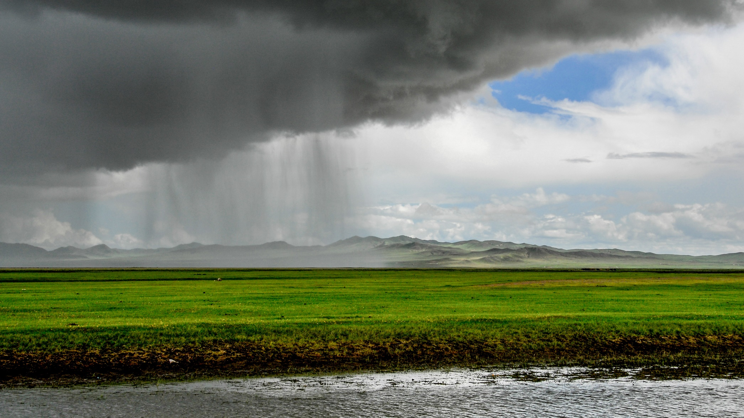
Novērotās izmaiņas Zemes atmosfērā –
laika apstākļu indikatori
Nokrišņi (kontinentāli) – ↑ pieaugums par 5-10% 20.gs. Z puslodē, tomēr dažos reģionos – Āfrikas R un Z, Vidusjūras reģionos – ↓ samazinājums
Dabas kataklizmas ar palielinātu nokrišņu daudzumu – ↑ pieaugums vidējos un augstākajos Z platuma grādos
Sausuma periodu biežums un intensitāte – ↑ pieaugums vasaras mēnešos saistīts ar sausuma perioda biežuma palielināšanos dažos apgabalos; dažos reģionos – teritorijās Āfrikā un Āzijā – sausuma periodu intensitātes un biežuma pieaugums novērots pēdējā dekādē

Slide 15
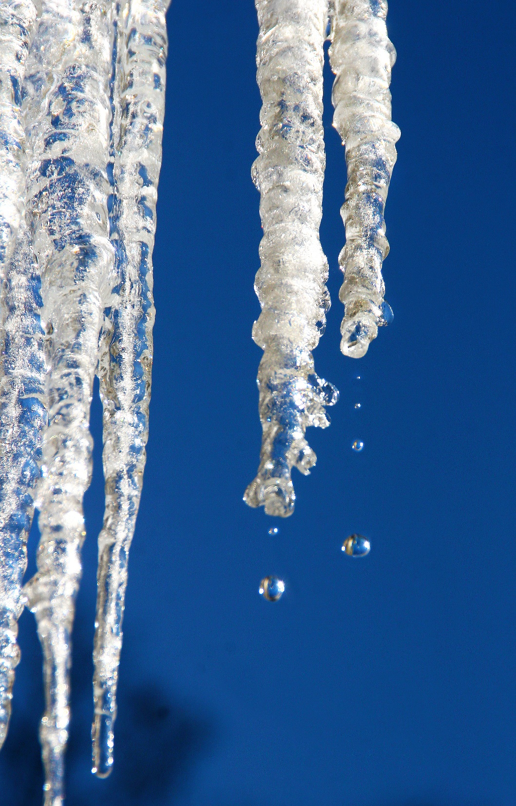
Novērotās izmaiņas Zemes biofizikālajās sistēmās – bioloģiskie un fizikālie indikatori
Jūras līmenis – ↑ pieaugums 20.gs. vidēji par 1-2 mm gadā
Ledus segas pastāvēšanas perioda ilgums upēs un ezeros – ↓ samazinājums par ~2 nedēļām vidējos un augstākajos platuma grādos Z puslodē 20.gs.
Ledus segas biezums un platība Ziemeļu Ledus okeānā – ↓ samazinājums par 40% vasaras beigās un agros rudeņos pēdējā dekādē; kopš 1950.g. pavasara un vasaras ar ledu klātā teritorija samazinājusies par 10-15%
Ledāji – ↓ samazinājums; plaši izplatīta ledāju atkāpšanās 20.gs.
Sniega sega – ↓ samazinājums par 10% no 20.gs. 60-tajiem gadiem
Mūžīgais sasalums – ↓ sācis sarukt polārajos, subpolārajos un kalnu reģionos

Slide 16
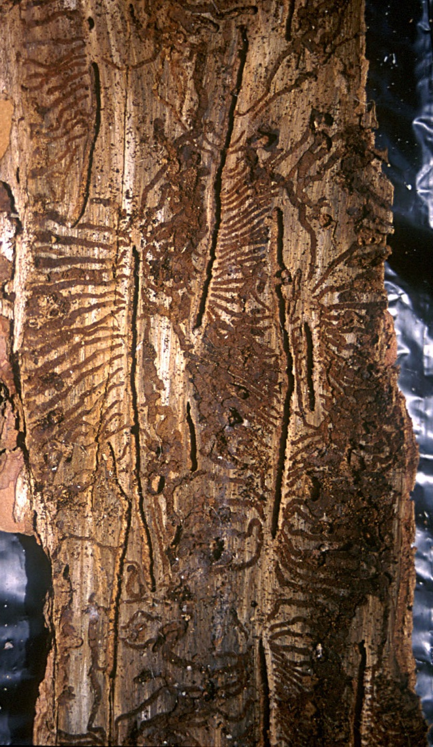
Novērotās izmaiņas Zemes biofizikālajās sistēmās – bioloģiskie un fizikālie indikatori
El Niño parādība – ↑ kļuvusi biežāka, pastāvīga un spēcīga pēdējos 20-30 gados, salīdzinot ar iepriekšējo simts gadu periodu
Veģetācijas sezona – ↑ pagarinājusies par 1-4 dienām dekādē Z puslodē pēdējo 40 gadu laikā, it īpaši augstākajos platuma grādos
Augu un dzīvnieku izplatība – ↑ paplaši­nājies uz Z un augstkalnu rajoniem (augu, kukaiņu, putnu un zivju izplatības areāls)
Ziedēšanas, vairošanās un migrācijas sezona – ↑ agrāka augu ziedēšana un putnu atceļošana, agrāka vairošanās sezona, kā arī kukaiņu strauja savairošanās Z puslodē
Koraļļu rifu izbalošana – ↑ palielinās, īpaši El Niño efekta ietekmē
Egļu astoņzobu mizgrauzis
Ips typographus

Slide 17
Ogļskābās gāzes koncentrācijas pieaugums atmosfērā ietekmē ne tikai Zemes klimatu, bet tai izšķīstot ūdenī izmaina ūdeņos izšķīdušās CO₂ koncentrāciju un sekojoši okeānu ūdeņu pH reakciju, tai kļūstot skābākai
Pašas par sevi šādas ietekmes izsaka visai maz ko, bet pH līdzsvars ir būtisks visu jūru un okeānu dzīvo organismu sekmīgai attīstībai
Šādu izmaiņu tiešās sekas var būt jutīgu sugu iznīkšana un nozvejas samazināšanās, bet netiešās izmaiņas var būt visu dzīvo kopienu izmaiņas

Slide 18
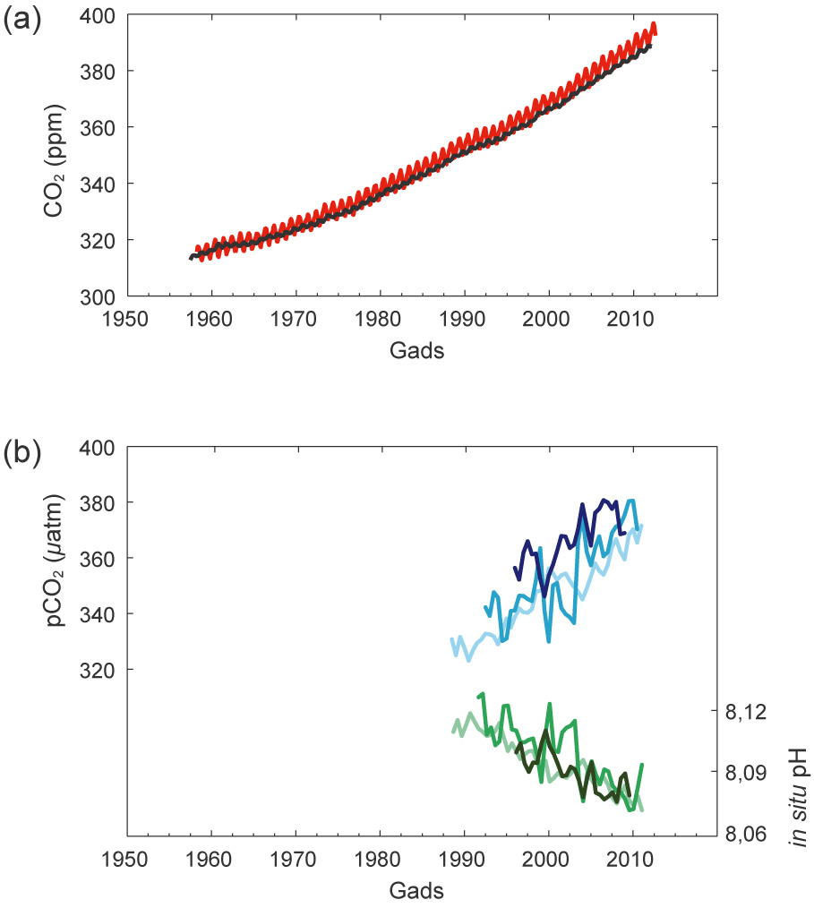
Ogļskābās gāzes koncentrācijas atmosfērā un okeānu ūdeņos izmaiņu raksturs laikā 1950.-2010.g.
Ogļskābās gāzes koncentrācijas okeānu ūdeņos un ūdeņu pH reakcijas izmaiņas
Ogļskābās gāzes koncentrācijas izmaiņas atmosfērā

Slide 19
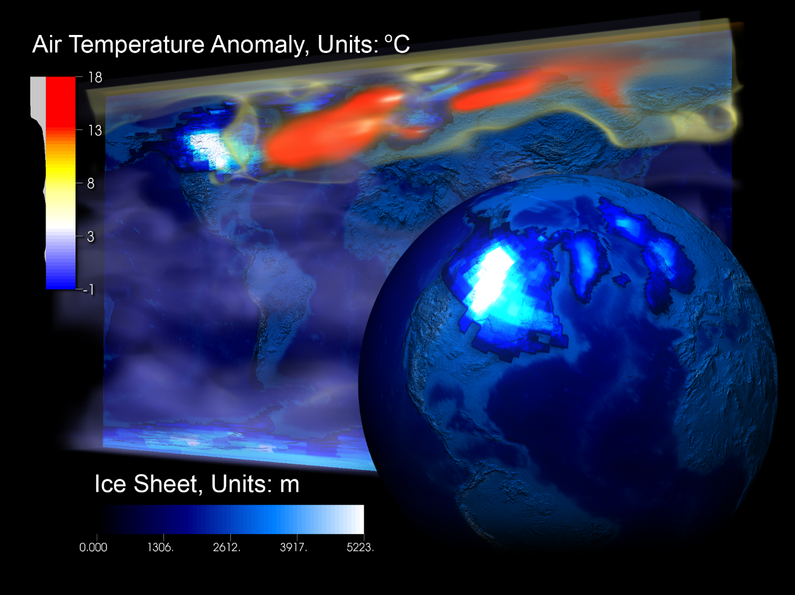
ZEMES KLIMATA MODELĒŠANA UN KLIMATA MAINĪBAS SCENĀRIJI
Klimata sistēmas mainību un izturēšanos var pētīt un prognozēt, izmantojot klimata modelēšanu
Modelis ir procesu, sistēmu vai darbības aprakstīšana vai attēlošana ar matemātisku vienādojumu palīdzību
Izziņas metodi, kur pētījamo objektu aizstāj ar modeli, lieto gadījumos, kad objekti tiešai izpētei grūti pieejami
Klimata modelēšana pamatojas uz klimatu ietekmējošo elementu sakarību un kādā konkrētā laika periodā novērotu vērtību pārmaiņu un mijiedarbības scenāriju izstrādi (modelēšanu), lai iegūtu ieskatu sistēmas izmaiņās,
kādas tās varētu būt nākotnē un ir notikušas pagātnē

Slide 20
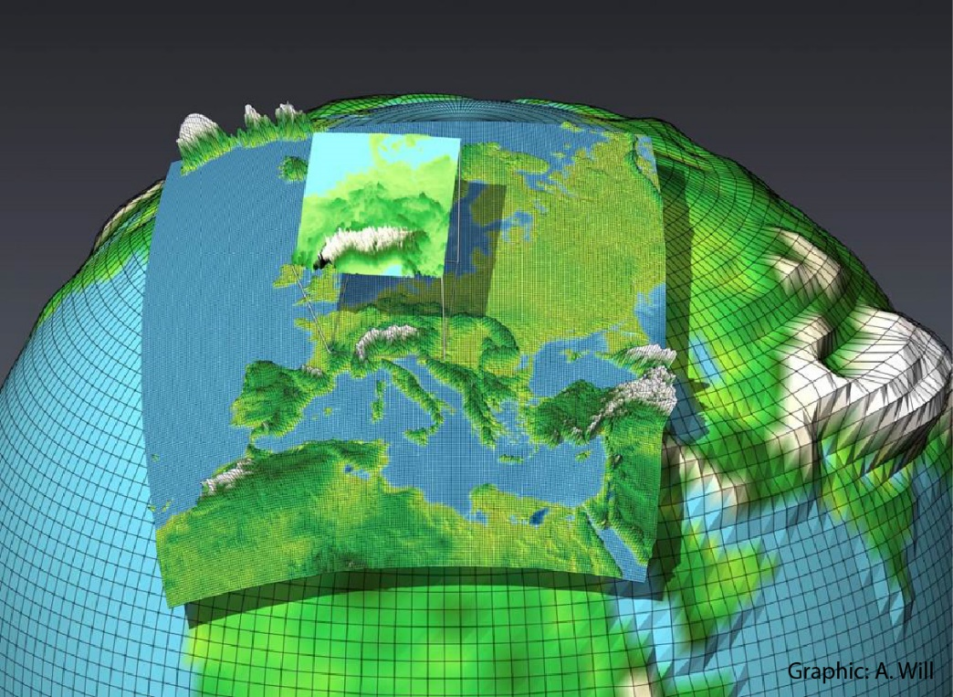
Ideālam klimata modelim jāatbilst šādām prasībām:
Atmosfēras cirkulāciju
Zemes reljefu
Okeānu cirkulāciju
Saules enerģijas pieplūduma īpatnībām
Ģeoloģiska rakstura ietekmēm (vulkāni, augsnes atbrīvotās siltumnīcefekta gāzes)
Ārējo kosmisko apstākļu ietekmēm (magnētiskās vētras, meteorīti u.tml.)
Antropogēnās ietekmēm
Atmosfēras-biosfēras mijiedarbības raksturu
Pilnīga izpratne par visu klimata veidošanā iesaistīto faktoru savstarpējo mijiedarbību niansēm, šo sakarību matemātisks formulējums, kas ietvertu datus par:
Precīzi dati par šīm vērtībām interesējošos laika periodos visā izpētāmajā teritorijā
Skaitļošanas jaudas, kuras ļauj matemātiski apstrādāt izmantojamo informāciju (klimata modelēšana ir viena no vadošajām superdatoru izmantošanas jomām pasaulē)
Datiem ir nepieciešama arī augsta izšķirtspēja, lai spētu iekļaut visas izmaiņas modelēšanai
dažādos telpiskos mērogos
Notes:
https://www.google.lv/search?q=climate+modeling&biw=1366&bih=599&source=lnms&tbm=isch&sa=X&ved=0ahUKEwiL0ZzY-5TMAhXnC5oKHe3sANUQ_AUIBigB#imgrc=bkdOY_jU-H8hjM%3A

Slide 21
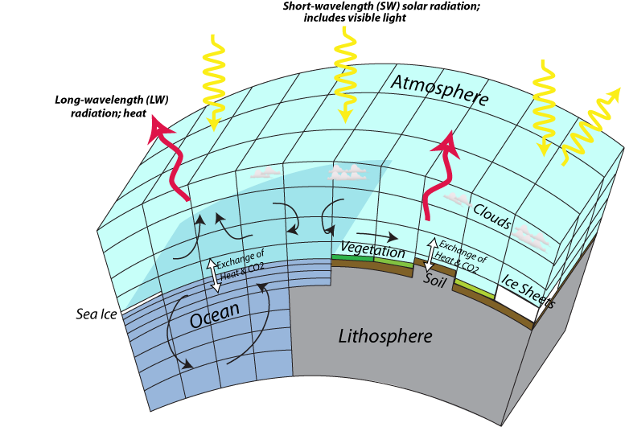
Kaut arī klimata sistēma ir ļoti sarežģīta un ir gūti neapšaubāmi sasniegumi klimata un tā mainības modelēšanā, klimata pētniecība
joprojām ir aktīvas izpētes stadijā
Klimata modelēšanā tiek izmantoti vairāki modeļu veidi, kas tiek savstarpēji savienoti
Parasti ar laikapstākļu vai klimata modeļiem tiek saprasti vispārējās atmosfēras cirkulācijas modeļi (GCM – General Circulation Models) jeb
globālie klimata modeļi
Vienkāršie vispārējās cirkulācijas modeļi sastāv no pamata vienādojumiem, kas apraksta enerģijas plūsmas sistēmā un enerģijas izkliedēšanas
mehānisma algoritmu
Ar šiem modeļiem var modelēt vietēja mēroga
procesus atmosfērā
Notes:
https://www.google.lv/search?q=general+circulation+models&espv=2&biw=1366&bih=599&source=lnms&tbm=isch&sa=X&ved=0ahUKEwjjiJGEhJXMAhXoQZoKHXm7DtAQ_AUIBygB#imgrc=Ku6Ldc2R1S24JM%3A

Slide 22
Atmosfēriskie vispārējās cirkulācijas modeļi parasti aptver atmosfēras un Zemes virsmas mijiedarbības
procesu raksturu
Okeāna modeļi apraksta atmosfēras un jūru un okeānu virsmas mijiedarbību, enerģijas apmaiņu, iztvaikošanas un kondensācijas procesus, kā arī mijiedarbību, ņemot vērā ledus segas ietekmi uz gaisa masu plūsmām
Kompleksie jeb saistītie modeļi ietver iepriekšējos elementus un vēl citus faktorus
Notes:
https://www.google.lv/search?q=general+circulation+models&espv=2&biw=1366&bih=599&source=lnms&tbm=isch&sa=X&ved=0ahUKEwjjiJGEhJXMAhXoQZoKHXm7DtAQ_AUIBygB#tbm=isch&q=ocean+general+circulation+model&imgrc=wOazdC2B9hGpAM%3A

Slide 23
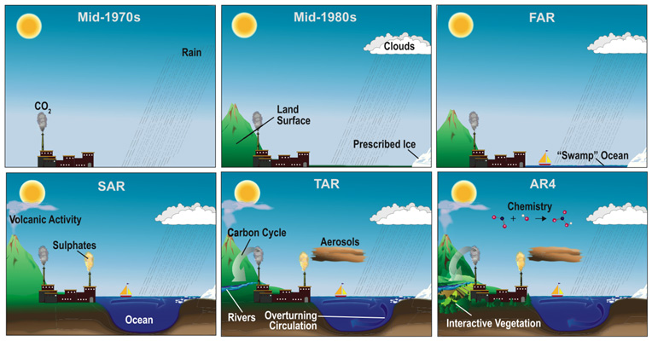
Klimata modelēšanā nākas sastapties ar daudzām un dažādām problēmām – dabā ir pārāk daudz faktoru, kas savstarpēji cieši saistīti un ko grūti
objektīvi atspoguļot modelī
Tāpat ir vērojamas problēmas ar cilvēka darbības ietekmes neprognozējamo faktoru, kas saistāms ar ekonomiskās izaugsmes ātrumu un attīstību (piemēram, kādu attīstības scenāriju izvēlēties modelējot)
Notes:
https://www.google.lv/search?q=general+circulation+models&espv=2&biw=1366&bih=599&source=lnms&tbm=isch&sa=X&ved=0ahUKEwjjiJGEhJXMAhXoQZoKHXm7DtAQ_AUIBygB#tbm=isch&q=climate+modelling&imgrc=tmSZzrQH5fF_XM%3A

Slide 24
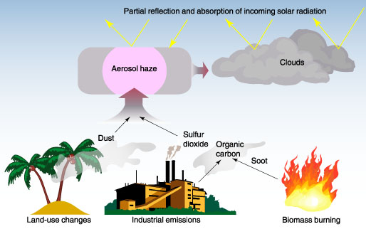
Izstrādājot modeļus, vispirms tiek pārbaudīts, cik precīzi izmantotais matemātiskais aparāts ļauj aprakstīt situāciju, par kuru ir pieejami dati meteoroloģisko novērojumu periodā vai arī klimata pagātnē
Nākotnes klimata izmaiņu modelēšana dod ieskatu iespējamās klimata izmaiņās atbilstoši noteiktām izmaiņām modeļa ieejas datos, ņemot vērā faktorus, kuri var izraisīt klimata mainību
Būtiska vieta klimata mainības modelēšanā ir antropogēno faktoru novērtēšanai un dabisko klimata mainību ietekmējošo faktoru analīzei
Kaut arī pašlaik izmantotie modeļi, neapšaubāmi, neaptver visus klimata mainību ietekmējošos procesus, tomēr tie ļauj pietiekami precīzi aprakstīt izmaiņas, kuras notiek pašlaik, un novērtēt antropogēno ietekmju lomu kā būtisku klimata mainības cēloni
Notes:
https://www.google.lv/search?q=general+circulation+models&espv=2&biw=1366&bih=599&source=lnms&tbm=isch&sa=X&ved=0ahUKEwjjiJGEhJXMAhXoQZoKHXm7DtAQ_AUIBygB#tbm=isch&q=anthropogenic+impact+in+general+circulation+model&imgrc=olGNqwH9T8RgwM%3A

Slide 25
↖ Izmaiņas ņemot vērā dabiskās un antropogēnās ietekmes
Novērotās vidējās Zemes temperatūras novirzes no normas (1901.-1951.g.) un modelējot noteiktais temperatūras mainības raksturs
↙ Izmaiņas ņemot vērā tikai dabiskās ietekmes

Slide 26
Laika prognozēm izmanto īstermiņa modeļus, kurus papildina ar jaunākajiem novērojumiem no satelītiem un meteoroloģiskajām stacijām, lai iegūtu pēc
iespējas precīzāku iespējamo laika prognozi
Dažādām saimniecības nozarēm ir nepieciešamas precīzas laikapstākļu prognozes, un šie modeļi
ir ļoti noderīgi
Klimata mainības modeļi ļauj novērtēt vulkānu izvirdumu ietekmes uz klimatu
Tas pierāda, ka noritošo klimata mainību nav iespējams izskaidrot tikai ar dabiskiem faktoriem, un antropogēnās ietekmes uzskatāmas par galveno klimata mainību ietekmējošo faktoru kopš 20.gs. sākuma
Modelling Eruption of the Eyjafjallajökull volcano (2010)
Notes:
https://www.google.lv/search?q=volcanic+activity+modelling&espv=2&biw=1366&bih=643&source=lnms&tbm=isch&sa=X&ved=0ahUKEwiEgvihjJXMAhWjDpoKHYctBfoQ_AUIBigB#tbm=isch&q=modelling+eyjafjallajokull&imgrc=mkmSw0y7A1RGZM%3A

Slide 27
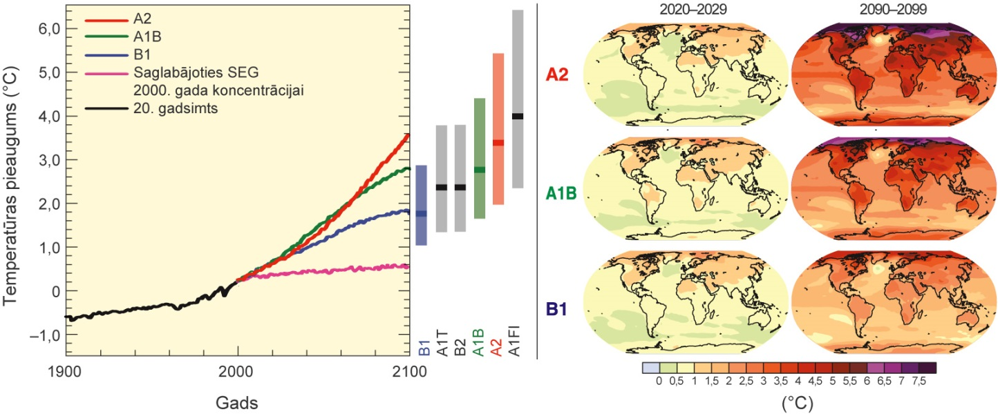
Zemes vidējās temperatūras pieauguma raksturs atkarībā no siltumnīcefekta gāzu izmešu pieauguma un sabiedrības attīstības scenārijiem

Slide 28
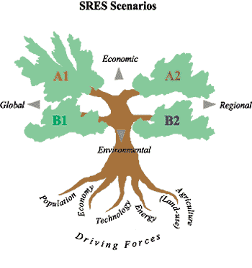
Atkarībā no siltumnīcefekta gāzu emisijas apjoma un cita veida antropogēnās slodzes izmaiņām 21.gs. var ievērojami mainīties temperatūras pieauguma raksturs
Līdz ar to klimata izpētē būtiska ir izpratne par to, kā var attīstīties pasaules valstis un sabiedrība kopumā
Apvienoto Nāciju Organizācijas Starpvaldību klimata pārmaiņu komisijas eksperti izšķir vairākus iespējamos sabiedrības attīstības un klimata mainības scenārijus:
A1 scenārijs. Saglabājoties 2000.g. SEG koncentrācijai un nenotiekot iedzīvotāju skaita pieaugumam un ekonomiskajai izaugsmei, temperatūras izmaiņu raksturu noteiks klimata sistēmas inerce
B1 scenārijs (ilgtspējīgas attīstības scenārijs) paredz to, ka pasaules iedzīvotāju skaits pieaugs līdz 21.gs. vidum, bet pēc tam sāksies tā samazināšanās
Samazinoties materiālietilpīgām tehnoloģijām un ieviešot resursus saudzējošās tehnoloģijas, tiek nodrošināta attīstība, kas sekmē nevienlīdzības
samazināšanos un globālus risinājumus vides aizsardzības,
ekonomiskās izaugsmes un sociālās labklājības jomās
Notes:
https://www.google.lv/search?q=volcanic+activity+modelling&espv=2&biw=1366&bih=643&source=lnms&tbm=isch&sa=X&ved=0ahUKEwiEgvihjJXMAhWjDpoKHYctBfoQ_AUIBigB#tbm=isch&q=climate+scenarios&imgrc=2ON5WCslPXe26M%3A

Slide 29
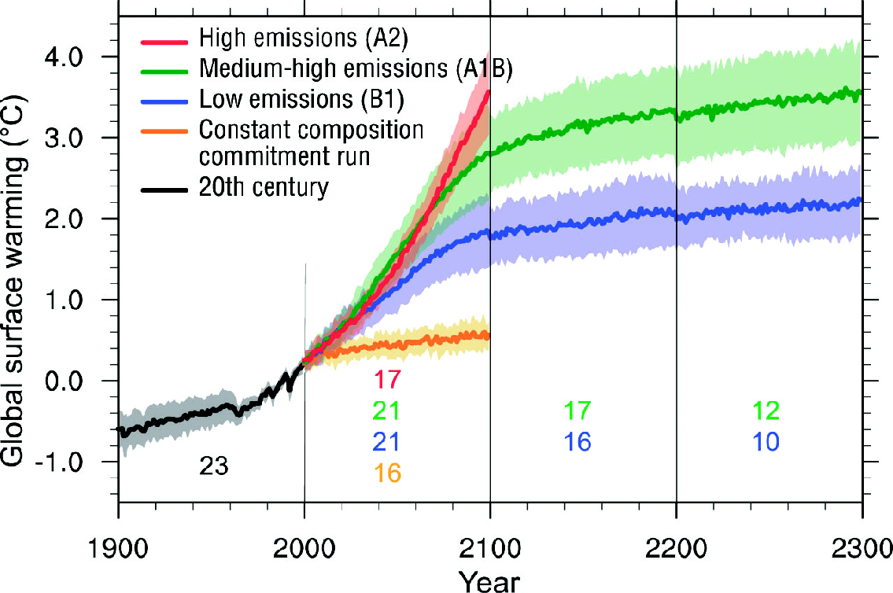
Pasaules iedzīvotāju skaits turpina pieaugt, līdz ar to nosakot aizvien lielāku resursu un enerģijas patēriņu – ekonomiskā attīstība un tehnoloģiskais progress pamatā notiek atsevišķos reģionos
A2 scenārijs (rīcība kā līdz šim) apraksta visai neviendabīgu pasauli, kurā galvenā tēma ir paļaušanās uz pašu spēkiem un resursiem
A1B scenārijs apraksta nākotnes pasauli, kuru raksturo gan strauja ekonomiskā izaugsme un iedzīvotāju skaita pieaugums, gan tehnoloģiskais progress (īpaši enerģijas ieguves jomās), kas gadsimta otrajā pusē ļauj samazināt materiālu un resursu patēriņa pieaugumu
Sabiedrības attīstību raksturo nevienlīdzības samazināšanās starp reģioniem un
dažādu kultūru mijiedarbība
Notes:
https://www.google.lv/search?q=volcanic+activity+modelling&espv=2&biw=1366&bih=643&source=lnms&tbm=isch&sa=X&ved=0ahUKEwiEgvihjJXMAhWjDpoKHYctBfoQ_AUIBigB#tbm=isch&q=climate+scenarios&imgrc=vvEXqW1ns152YM%3A

Slide 30
Paldies
par uzmanību!
زانه گایله \۲۰۱۶\

